Slide 1


4、做一片美的叶子

Slide 2
4、做一片美的叶子

Slide 3
远远望去，那棵树很美。
树像一朵绿色的云，从大地上升起。

Slide 4
走近树的时候，我发现，枝头的每一片叶子都很美。每一片叶子形态各异——你找不到两片相同的叶子。

Slide 5

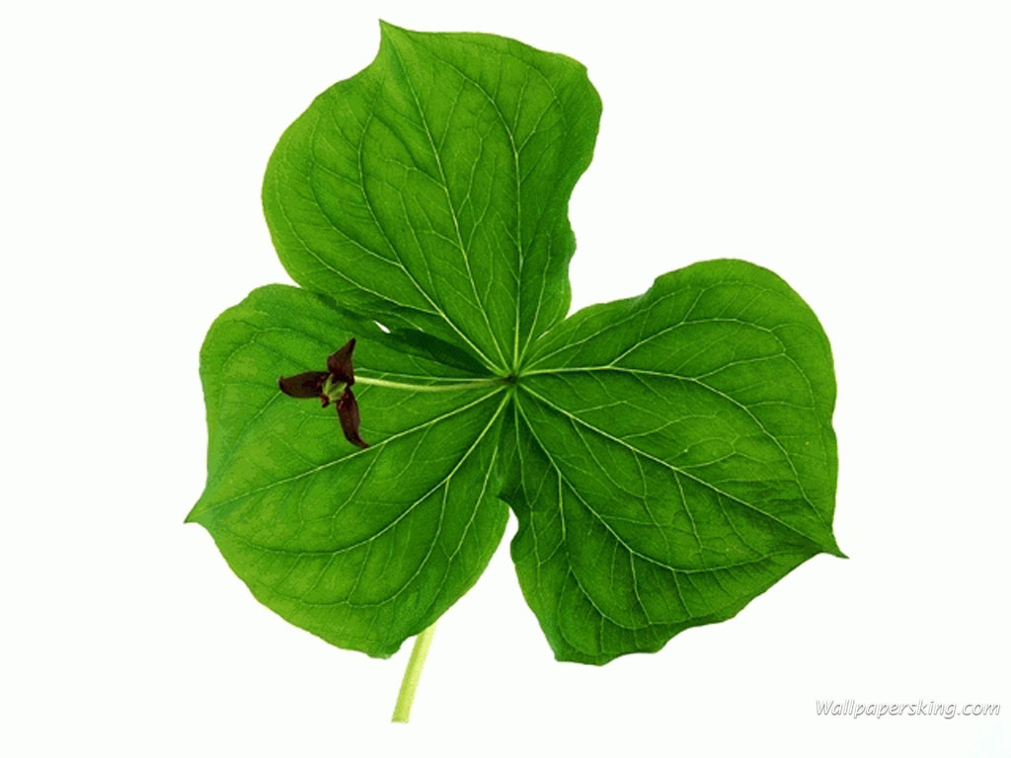
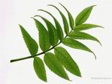

Slide 6
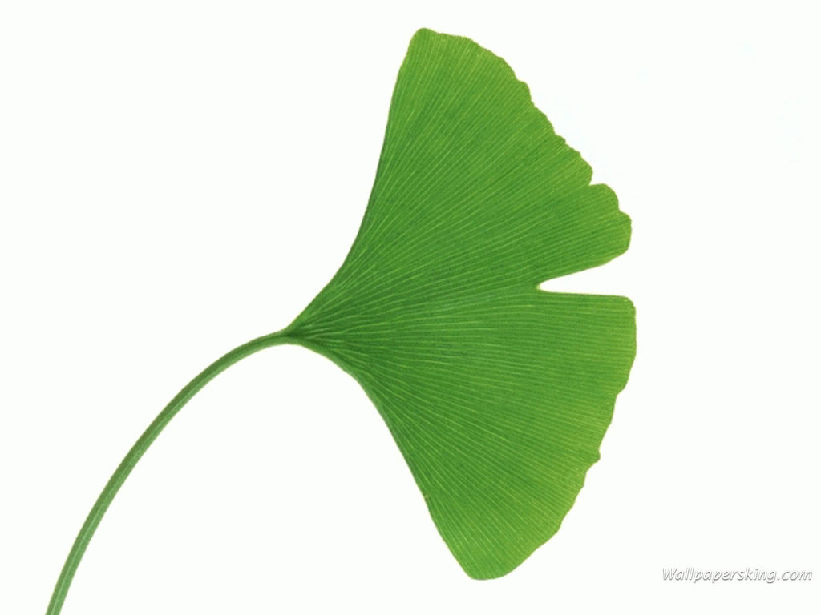
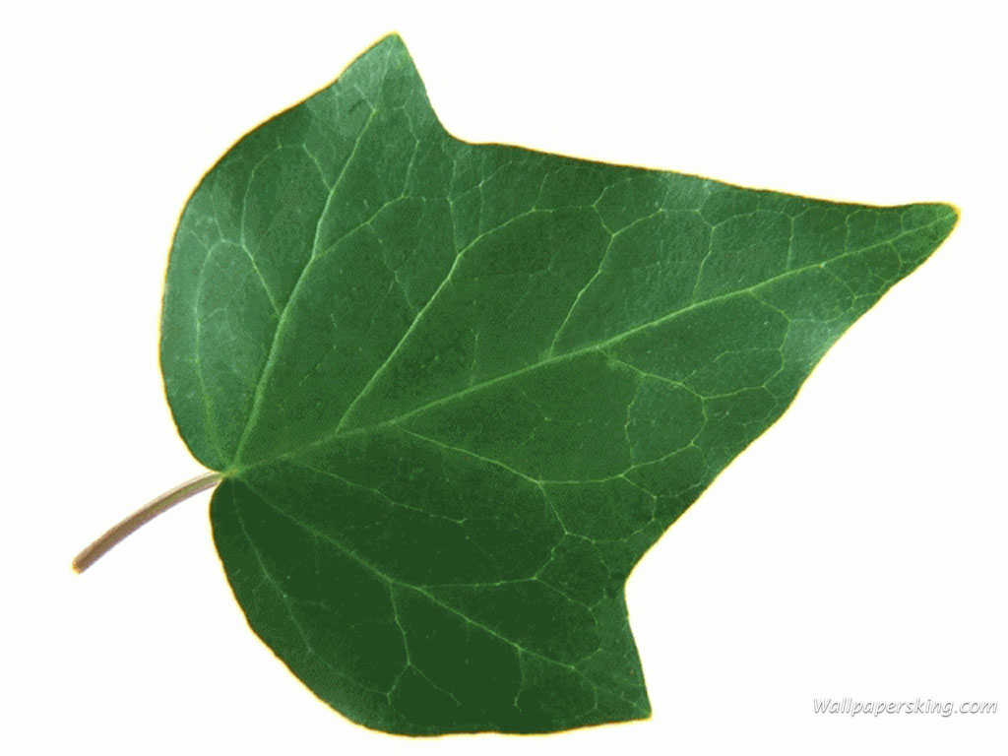
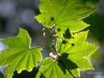
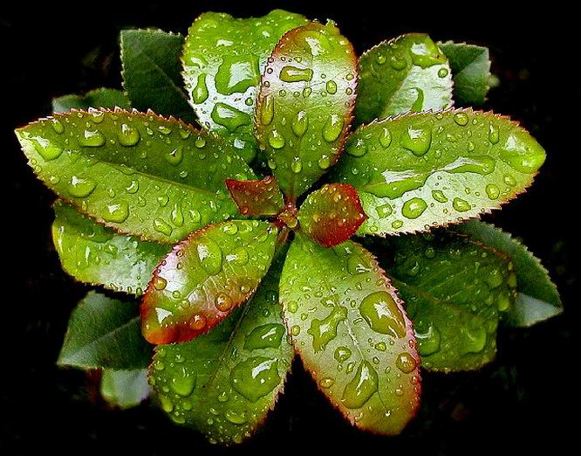


Slide 7
这些树叶___________，有的___________，有的___________，还有的___________，真是 ！
五颜六色 红得像火 绿得似翡翠
黄得如金 太美了
五彩缤纷 红通通 绿油油
金灿灿 太诱人

Slide 8
这些树叶___________，有的___________，有的___________，还有的___________，真是 ！
形态不一 像宝剑 像钢针
像蒲扇 太有趣了
姿态万千 像脸谱 像手掌
像鹅蛋 太神奇了

Slide 9
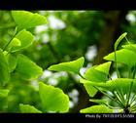

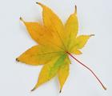
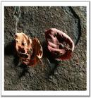
为大树而生
春天的时候，叶子嫩绿；
夏天的时候，叶子肥美；
秋叶变黄；
冬日飘零——回归大树地下的根。

Slide 10
大树为什么这么美？这么绿？这么生机勃勃？猜猜看？
大树很美，是因为（ ）
树叶都为大树奉献 ——大树关心爱护树叶——每一片树叶美，才有大树的美

Slide 11
大树和树叶会说些什么呢？如果用打比方的方法，大树和树叶就像什么？

Slide 12
老师
医生
农民
解放军
工人
学生

Slide 13
在家中，如果每个人都像一片树叶，那么（ ）就是我们的大树。
在班集体中，如果每个人都像一片树叶，那（ ）就是我们的大树。
在我们学校，如果每个人都像一片树叶，那么（ ）就是我们的大树。
在祖国的怀抱里，如果每个人都像一片树叶，那么（ ）就是我们的大树。

Slide 14
在家中，如果每个人都像一片树叶，那么（家庭 ）就是我们的大树。
在班集体中，如果每个人都像一片树叶，那（班级）就是我们的大树。
在我们学校，如果每个人都像一片树叶，那么（学校）就是我们的大树。
在祖国的怀抱里，如果每个人都像一片树叶，那么（祖国）就是我们的大树。

Slide 15

如果你就是一片美的叶子，那你想对你的大树说些什么呢？

